Slide 1

Frivilligsentralenes rolle
Arbeidsgruppe 2024

Slide 2
INNHOLD
01
05
Om oss
Fase 3
02
06
Mandat
Oppsummering
03
Fase 1
04
Fase 2

Slide 3
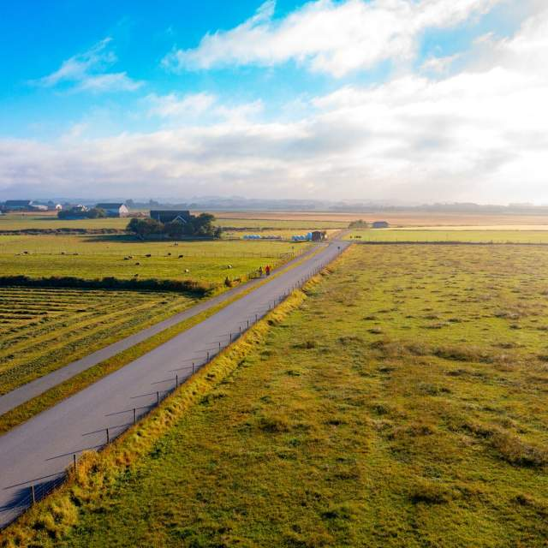
OM OSS
Arbeidsgruppen ble nedsatt av SUFR og består av:
Elizabeth Parra Ganteaume, Eiganes og Våland
Morten Kvanvik Rønne, Randaberg
Robert Raustein, Madla og Kvernevik
Heidi Reiersen, Sola
Merethe Elin Kvia, Hå

Slide 4
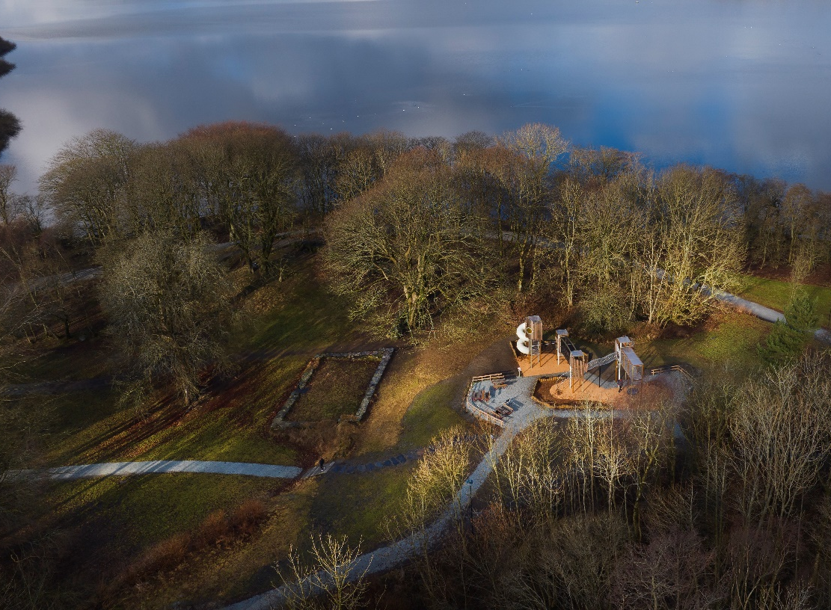
MANDAT
Styret skal i 2024 jobbe med temaet «Frivilligsentralenes identitet, roller, oppgaver, og funksjon i lokalsamfunnet, samt merkevare, logo, profil og kommunikasjon»
Fase 1
Fase 2
Fase 3
Fase 1 omhandler frivilligsentralenes identitet.
Fase 2 omhandler Frivillig Rogaland som organisasjon.
Fase 3 omhandler muligheten for rådgiver.

Slide 5
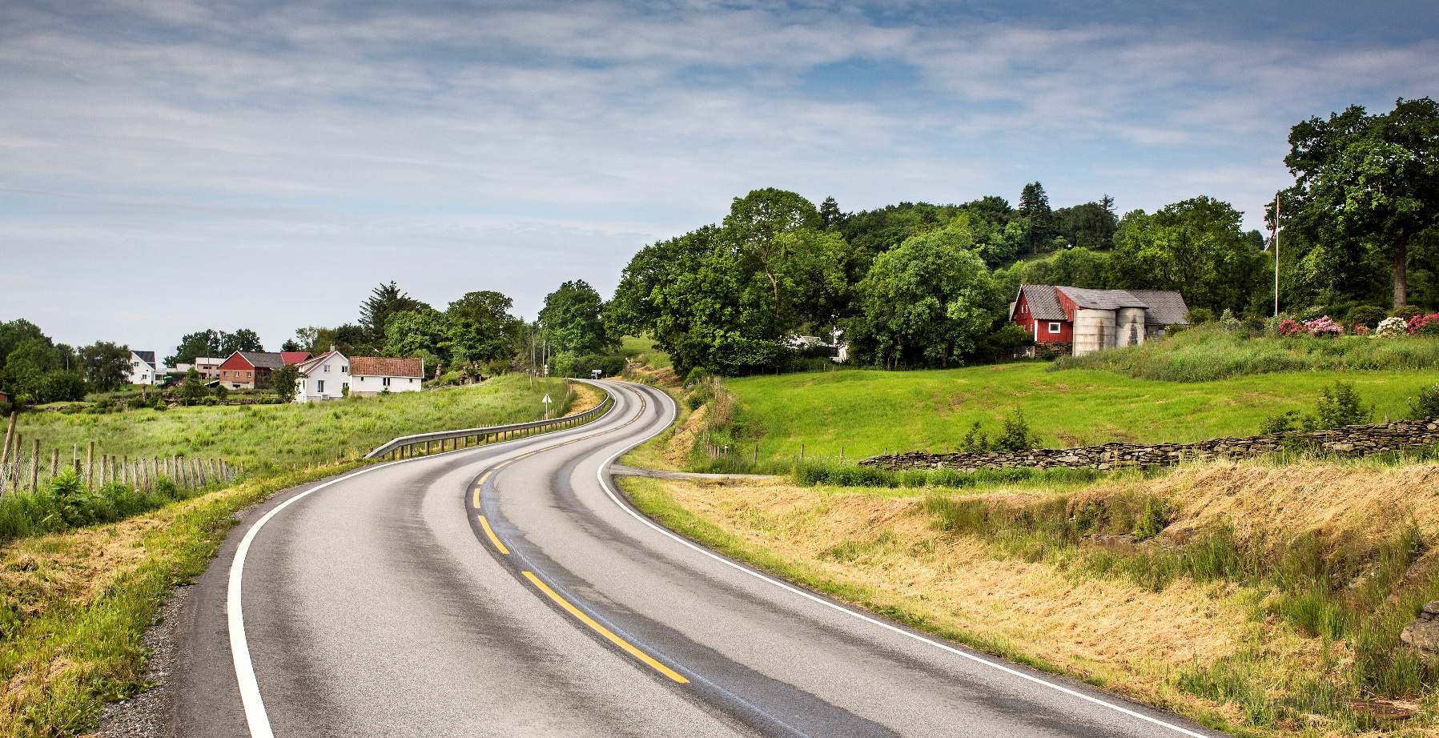
FASE 1 - IDENTITET
Norges Frivilligsentraler har nedsatt en arbeidsgruppe som skal se på akkurat dette i lys av arbeidet som er blitt gjort i Rogaland.
Arbeidsgruppen mener derfor at denne fasen anses som ferdig og anbefaler at Frivillig Rogaland kommer med en felles uttalelse til den nasjonale gruppen. Arbeidsgruppen vil legge frem forslag til årsmøtet i februar.

Slide 6

FASE 2 – FRIVILLIG ROGALAND
Naturlig med en oppstramming av organisasjonen for å spisse formålet.
Forslag som kommer til årsmøtet vil være en revidering av vedtekter samt forslag om navneendring til Rogalands Frivilligsentraler.

Slide 7
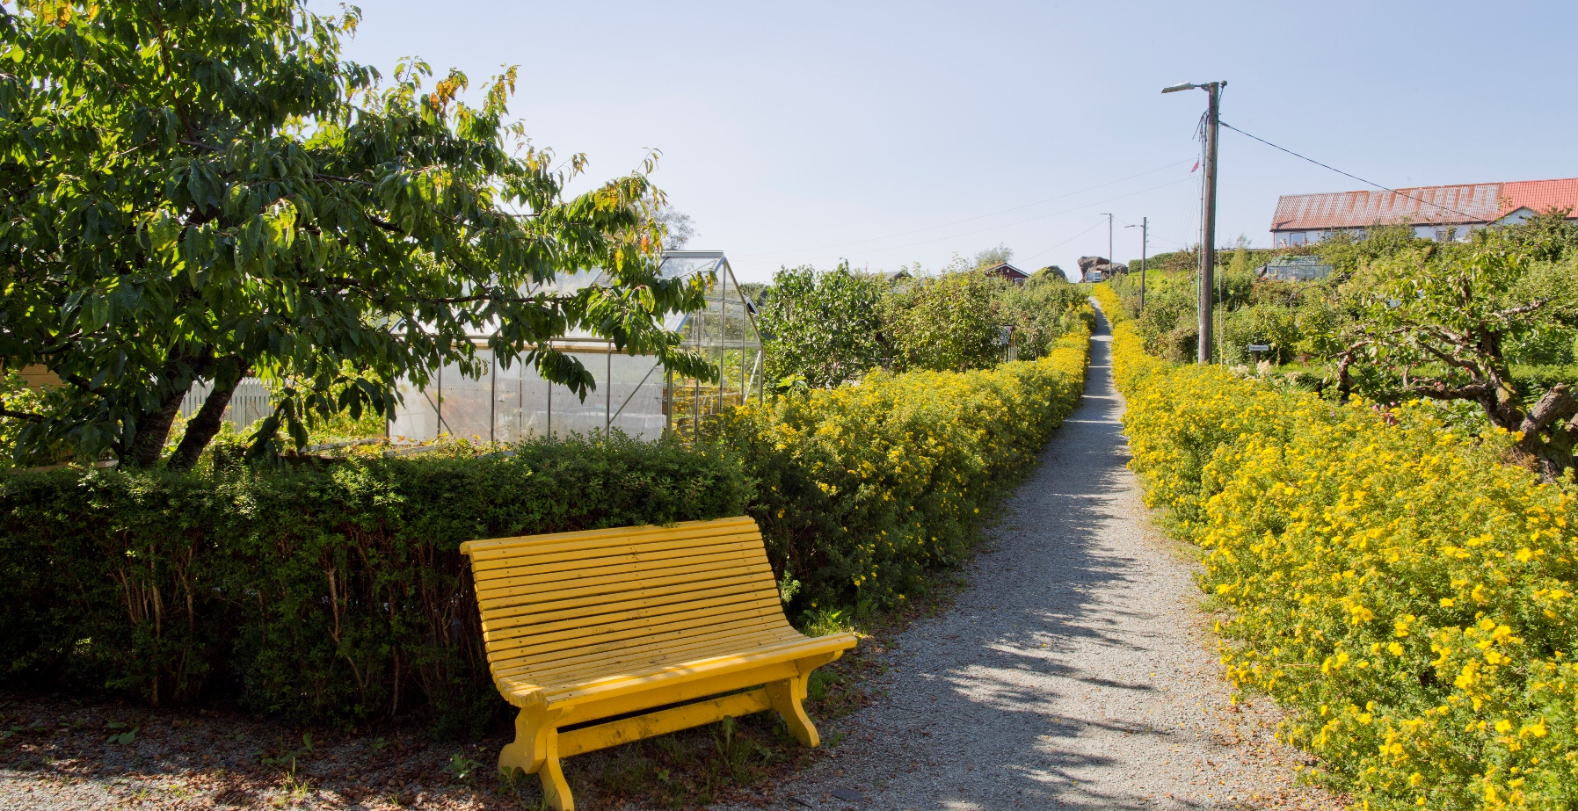
FASE 3 - RÅDGIVER
For å skape ett større samhold og enhetlig følelse av sentralene i Rogaland og jobben som gjøres anbefaler arbeidsgruppen at det jobbes med å ansette en rådgiver for Frivillig Rogaland. Målet med denne stillingen vil være å representere sentralene på messer, fylkesting/fylkesutvalg og andre interesseorganisasjoner som gir/kan gi økonomisk støtte.

Slide 8
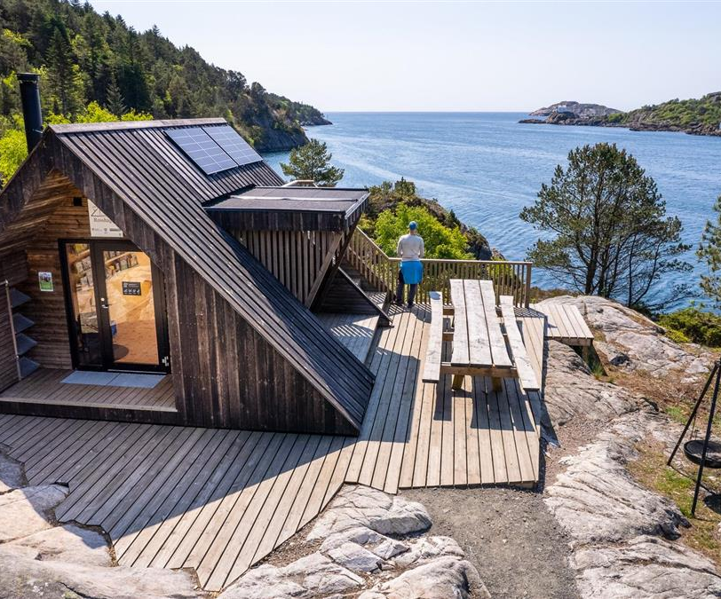
OPPSUMMERING
Arbeidsgruppen vil derfor ved årsmøtet i Februar legge frem 3 ulike forslag i saken;
Frivillig Rogaland mener følgende:
  Forslag fremmes på årsmøtet
Frivillig Rogalands vedtekter endres iht utsendt forslag i eget vedlegg. I forbindelse med vedtektsendringer gjøres det en navneendring til Rogaland Frivilligsentraler
Frivillig Rogaland støtter søknad om felles rådgiver og Stavangers Frivilligsentraler får i oppdrag å søke om midler / ansette en slik rådgiver

